Slide 1
人材育成の意義と必要性
令和7年度 福島県障がい者相談支援従事者主任相談支援専門員養成研修
基幹相談支援センターふたば
遠藤 隼人

Slide 2
目 次
1 自らの人材育成に関する取り組みのふりかえり
2 相談支援専門員を育成することとは
3 主任相談支援専門員の人材育成における役割
4 福島県障がい者相談支援従事者人材育成ビジョン
○福島県障がい者相談支援従事者人材育成ビジョン
○相談支援専門員に求められるレベルと想定される研修
＊上記を準備して、本研修を受講してください。

Slide 3
1 自らの人材育成に関する取り組みのふりかえり

Slide 4
福島県障がい者相談支援従事者主任相談支援専門員養成研修チェックリスト
ご自身の人材育成に関する取り組み
1 研修への参画状況について
項 目 | 役割等
（1）都道府県に実施する障がい者相談支援従事者研修（相談支援専門員・サービス管理責任者等法定研修）への参画状況
（2）障がい保健福祉圏域で実施する障害福祉等に関する研修への参画状況
（3）市町村で実施する障害福祉等に関する研修への参画状況
3 相談支援に関する指導的役割ついて
項 目 | 実施内容等
（1）自活動地域において相談支援に関して行っているスーパーバイズ

Slide 5
なぜ人材育成が必要なのか
福祉サービス：『生活の支援を必要とする人々に対する専門的サービス』
共に生きる豊かな社会を目指して
ニーズに対応した福祉力の量と質の高まり
【組織の発展】
○利用者への支援が向上する
○組織としての力量が高まる
○現場が活性化し安定する
○職場として常に前進する
【メンバーの成長】
○専門性が高まる
○組織人として成長する
○職場に定着し意欲がわく
○仕事の改善に力を発揮できる
人材育成の責任単位は“職場（地域）”である
『改訂 福祉の「職場研修」マニュアル ～福祉人材育成のための実践手引き～〈全国社会福祉協議会〉』（一部修正） より

Slide 6
支援困難事例とは
３つの発生要因 | 内 容
個人的要因 | ▶発生源が個人（本人）の側に帰属するもの 【例】強い不安 精神的不安定 気力・意欲の低下 判断能力の低下や不十分さ 各種疾病 各種障害 社会規範から逸脱した強いこだわり
社会的要因 | ▶発生源が社会（環境）の側及び関係性に帰属するもの 【例】生活苦 生活環境の悪化 家族等の疾病・障害 社会資源（サービス・法制度等）の不足 家族・親族との不和・虐待等 近隣住民とのトラブル 職場・学校での排斥 地域の偏見や無理解 地域からの孤立・排除
不適切な対応 | ▶発生源が援助者側の不適切な対応にあるもの 【例】援助者主導の援助 本人の意思や意向の無視 本人の主体性が喚起されないかかわり 援助関係の形成不全 不十分な連携と協働 ネットワークの機能不全 本人を取り巻く環境への不適切な働きかけ
参考文献：『支援困難事例―3つの発生要因と4つの分析枠組み―』岩間伸之氏

Slide 7
支援困難事例とは
４つの分析枠組み
【第Ⅰ類型】個人的要因＋社会的要因 本人は、独居で軽度の認知症（個人的要因）。近隣住民に認知症に関する理解が十分でない（社会的要因）。その結果、住み慣れた家に住み続けたいという本人の意向に反して住民が施設入所を強く求め、両者間に強い葛藤が生じた。
【第Ⅱ類型】個人的要因＋不適切な対応 本人は、脳梗塞による右完全片麻痺がある（個人的要因）。援助者は、機能回復を目指してリハビリを強く推奨（不適切な対応）。その結果、本人はつらいリハビリを続けても一向に回復の兆しがみられない状況に落胆し、サービスを一切拒否して閉じこもってしまった。
【第Ⅲ類型】社会的要因＋不適切な対応 介護者である家族がリストラにあい生活苦に陥る（社会的要因）。介護保険の１割負担を重く感じた家族からの訴えのままに、援助者はサービスを大幅に減らした（不適切な対応）。その結果、家族が介護できる範囲を超え、本人はネグレクト（虐待としての介護放棄）状態に至った。
【第Ⅳ類型】個人的要因＋社会的要因＋不適切な対応 娘と同居する母親が認知症を発症（個人的要因）。娘には精神障害があり、これまでは母親が身の回りの世話をしていた（社会的要因）。援助者は、娘を介護者として期待し、娘へのサポートなしに母親への介護を求めた（不適切な対応）。その結果、娘は混乱して症状が悪化。母親への身体的虐待へと至った。
参考文献：『支援困難事例―3つの発生要因と4つの分析枠組み―』岩間伸之氏

Slide 8
支援困難事例とは
４つの分析枠組み
【第Ⅰ類型】個人的要因＋社会的要因 本人は、独居で軽度の認知症（個人的要因）。近隣住民に認知症に関する理解が十分でない（社会的要因）。その結果、住み慣れた家に住み続けたいという本人の意向に反して住民が施設入所を強く求め、両者間に強い葛藤が生じた。
【第Ⅱ類型】個人的要因＋不適切な対応 本人は、脳梗塞による右完全片麻痺がある（個人的要因）。援助者は、機能回復を目指してリハビリを強く推奨（不適切な対応）。その結果、本人はつらいリハビリを続けても一向に回復の兆しがみられない状況に落胆し、サービスを一切拒否して閉じこもってしまった。
【第Ⅲ類型】社会的要因＋不適切な対応 介護者である家族がリストラにあい生活苦に陥る（社会的要因）。介護保険の１割負担を重く感じた家族からの訴えのままに、援助者はサービスを大幅に減らした（不適切な対応）。その結果、家族が介護できる範囲を超え、本人はネグレクト（虐待としての介護放棄）状態に至った。
【第Ⅳ類型】個人的要因＋社会的要因＋不適切な対応 娘と同居する母親が認知症を発症（個人的要因）。娘には精神障害があり、これまでは母親が身の回りの世話をしていた（社会的要因）。援助者は、娘を介護者として期待し、娘へのサポートなしに母親への介護を求めた（不適切な対応）。その結果、娘は混乱して症状が悪化。母親への身体的虐待へと至った。
参考文献：『支援困難事例―3つの発生要因と4つの分析枠組み―』岩間伸之氏

Slide 9
支援困難事例とは
個人的要因
社会的要因
Ⅰ
不適切な対応
Ⅱ
Ⅳ
Ⅲ
参考文献：『支援困難事例―3つの発生要因と4つの分析枠組み―』岩間伸之氏

Slide 10
支援困難事例とは
個人的要因
社会的要因
Ⅰ
不適切な対応
Ⅱ
Ⅳ
Ⅲ
参考文献：『支援困難事例―3つの発生要因と4つの分析枠組み―』岩間伸之氏

Slide 11
主任相談支援専門員創設の経緯
相談支援事業の主な経過
1990（平成2）年 | 地域療育拠点施設事業 開始（知的障害分野）
1996（平成8）年 | 市町村障害者生活支援事業 開始（身体障害分野） 障害児・者地域療育等支援事業 開始（知的障害分野） 精神障害者地域生活支援センター事業 開始（精神障害分野）
2006（平成18）年 | 相談支援事業（障害者自立支援法により３障害一元化）
2012（平成24）年 | 相談支援事業の機能分化 ○計画相談 ○地域移行・定着 ○障害児 ○基幹
2018（平成30）年 | 主任相談支援専門員の養成開始
2016（平成28）年「相談支援の質の向上に向けた検討会」
2019（令和元）年「相談支援の質の向上に向けた検討会」
障害者の地域生活にとって重要な影響のある「相談支援事業の質の向上」を目指し“主任相談支援専門員”創設
『障害者相談支援従事者研修テキスト 主任研修編 〈日本相談支援専門員協会〉』 より

Slide 12
2 相談支援専門員を育成することとは

Slide 13
福島県障がい者相談支援従事者人材育成ビジョン
相談支援従事者に求められるもの
相談支援従事者＝相談に預かる者の総称
相談支援専門員・サービス管理責任者・児童発達支援管理責任者
相談支援従事者に求められるもの
・利用者支援 ・計画立案 ・多機関連携 ・地域づくり ・人材育成
相談支援専門員に求められるもの
サービス管理責任者に求められるもの

Slide 14
福島県障がい者相談支援従事者人材育成ビジョン
相談支援従事者に求められるもの
相談支援従事者＝相談に預かる者の総称
相談支援専門員・サービス管理責任者・児童発達支援管理責任者
相談支援従事者に求められるもの
・利用者支援 ・計画立案 ・多機関連携 ・地域づくり ・人材育成
相談支援専門員に求められるもの
サービス管理責任者に求められるもの

Slide 15
福島県障がい者相談支援従事者人材育成ビジョン
相談支援従事者に求められるもの
相談支援従事者＝相談に預かる者の総称
相談支援専門員・サービス管理責任者・児童発達支援管理責任者
相談支援従事者に求められるもの
・利用者支援 ・計画立案 ・多機関連携 ・地域づくり ・人材育成
相談支援専門員に求められるもの
サービス管理責任者に求められるもの

Slide 16
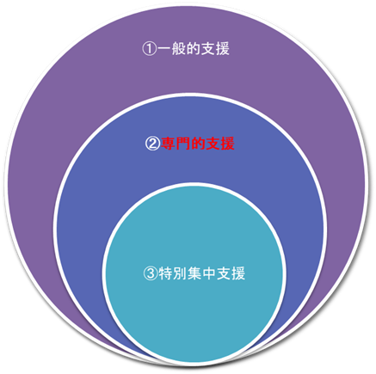
福島県障がい者相談支援従事者人材育成ビジョン
相談支援従事者に求められるもの
支援の三重構造
一般的支援 | 相談内容を聴いて案内する支援。 ⇒サービス等の内容を知っていれば誰でもできる支援。
専門的支援 | 相談内容を聴いて、それから話を掘り下げ、本当に必要な支援を相談者と一緒に考える。 （相談者が望んでいないことでも、様々な角度から必要と思われることは一緒に検討する。） ⇒相談支援従事者が行なうべき支援。
特別集中支援 | 困難事例における対応など。ある期間で様々な専門家の介入が必要な支援。

Slide 17
福島県障がい者相談支援従事者人材育成ビジョン
相談支援従事者に求められるもの
支援の三重構造
一般的支援 | 相談内容を聴いて案内する支援。 ⇒サービス等の内容を知っていれば誰でもできる支援。
専門的支援 | 相談内容を聴いて、それから話を掘り下げ、本当に必要な支援を相談者と一緒に考える。 （相談者が望んでいないことでも、様々な角度から必要と思われることは一緒に検討する。） ⇒相談支援従事者が行なうべき支援。
特別集中支援 | 困難事例における対応など。ある期間で様々な専門家の介入が必要な支援。

Slide 18
福島県障がい者相談支援従事者人材育成ビジョン
相談支援従事者に求められるもの
支援の三重構造
一般的支援 | 相談内容を聴いて案内する支援。 ⇒サービス等の内容を知っていれば誰でもできる支援。
専門的支援 | 相談内容を聴いて、それから話を掘り下げ、本当に必要な支援を相談者と一緒に考える。 （相談者が望んでいないことでも、様々な角度から必要と思われることは一緒に検討する。） ⇒相談支援従事者が行なうべき支援。
特別集中支援 | 困難事例における対応など。ある期間で様々な専門家の介入が必要な支援。

Slide 19
相談支援従事者に求められるもの
どういった姿勢で臨めばいいのか？
障害のある人が
その人らしく
地域で暮らすことが
できること
地域を基盤とした
ソーシャルワーク
個別の支援
地域づくり
なぜこうした仕事（活動）が必要なのか？
相談支援専門員は、障害児者の自立の促進と共生社会の実現に向けた支援を実施することが望まれている。そのためには、ソーシャルワークの担い手としてスキル・知識を高めつつ、インフォーマルサービスを含めた社会資源の改善及び開発、地域のつながりや支援者・住民等との関係構築、生きがいや希望を見出す等の支援を行うことが求められている。また将来的には、社会経済や雇用情勢なども含め、幅広い見識を有するソーシャルワーカーとしての活躍が期待される。
『「相談支援の質の向上に向けた検討会」における議論のとりまとめ』より

Slide 20
相談支援従事者に求められるもの
どういった姿勢で臨めばいいのか？
障害のある人が
その人らしく
地域で暮らすことが
できること
地域を基盤とした
ソーシャルワーク
個別の支援
地域づくり
なぜこうした仕事（活動）が必要なのか？
相談支援専門員は、障害児者の自立の促進と共生社会の実現に向けた支援を実施することが望まれている。そのためには、ソーシャルワークの担い手としてスキル・知識を高めつつ、インフォーマルサービスを含めた社会資源の改善及び開発、地域のつながりや支援者・住民等との関係構築、生きがいや希望を見出す等の支援を行うことが求められている。また将来的には、社会経済や雇用情勢なども含め、幅広い見識を有するソーシャルワーカーとしての活躍が期待される。
『「相談支援の質の向上に向けた検討会」における議論のとりまとめ』より

Slide 21
相談支援専門員の役割
相談支援専門員＝ソーシャルワーカー
ソーシャルワークは、社会変革と社会開発、社会的結束、および人々のエンパワメントと解放を促進する、実践に基づいた専門職であり学問である。
社会正義、人権、集団的責任、および多様性尊重の諸原理は、ソーシャルワークの中核をなす。
ソーシャルワークの理論、社会科学、人文学および地域・民族固有の知を基盤として、ソーシャルワークは、生活課題に取り組みウェルビーイングを高めるよう、人々やさまざまな構造に働きかける。
2014年版「ソーシャルワーク専門職のグローバル定義」

Slide 22
相談支援専門員の役割
相談支援専門員＝ソーシャルワーカー
ソーシャルワークは、社会変革と社会開発、社会的結束、および人々のエンパワメントと解放を促進する、実践に基づいた専門職であり学問である。
社会正義、人権、集団的責任、および多様性尊重の諸原理は、ソーシャルワークの中核をなす。
ソーシャルワークの理論、社会科学、人文学および地域・民族固有の知を基盤として、ソーシャルワークは、生活課題に取り組みウェルビーイングを高めるよう、人々やさまざまな構造に働きかける。
2014年版「ソーシャルワーク専門職のグローバル定義」
「ケースワーク」
「チームアプローチ」
「コミュニティワーク」
これらの理論を理解し、援助技術を駆使して、社会に働きかける役割である。

Slide 23
相談支援専門員に求められるレベルと想定される研修
相談支援専門員の役割
地域・まち
コミュニティ
市町村/中学校区/行政区
地区社協/町内会
＊住民主体の集まりなど
コミュニティワーク
自立支援協議会等
関係機関
多職種連携
医療 介護 福祉 行政
ボランティア 町内会
サークル 民生委員
＊その時々に必要な連携先
チームアプローチ
サービス担当者会議等
事業所
組織
支援者
ケースワーク
個別支援会議等
『障害者相談支援従事者研修テキスト 現任研修編 〈日本相談支援専門員協会監修 小澤温編集〉』 （一部修正）より

Slide 24
相談支援専門員に求められるレベルと想定される研修
相談支援専門員の役割
地域・まち
コミュニティ
市町村/中学校区/行政区
地区社協/町内会
＊住民主体の集まりなど
コミュニティワーク
自立支援協議会等
関係機関
多職種連携
医療 介護 福祉 行政
ボランティア 町内会
サークル 民生委員
＊その時々に必要な連携先
チームアプローチ
サービス担当者会議等
事業所
組織
支援者
ケースワーク
個別支援会議等
相談支援専門員が日常的な業務において連携の中心となる
『障害者相談支援従事者研修テキスト 現任研修編 〈日本相談支援専門員協会監修 小澤温編集〉』 （一部修正）より

Slide 25
相談支援専門員に求められるレベルと想定される研修
相談支援専門員の役割
目的達成
初期状態
『障害者相談支援従事者研修テキスト 現任研修編 〈日本相談支援専門員協会監修 小澤温編集〉』 （一部修正）より

Slide 26
相談支援専門員に求められるレベルと想定される研修
相談支援専門員の役割
業務遂行・目標達成に必要な力
（コンピテンシー）
目的達成
初期状態
『障害者相談支援従事者研修テキスト 現任研修編 〈日本相談支援専門員協会監修 小澤温編集〉』 （一部修正）より

Slide 27
相談支援専門員に必要な力
実践行動を支える３つの能力
①価値観・態度 （やる気） | ○支援に関する考え方・価値観・倫理観 ○情緒的・主観的な思い・気持ち・意欲や意思 ○職務や支援活動に価値を認め「やる気になる」こと
②知識・情報 （わかる） | ○支援活動に関する基礎的な知識や情報 ○問題解決場面で必要となる実践的な知識や情報 ○職務や支援活動の意味や進め方が「わかる」こと
③技術・技能 （できる） | ○実務的な技術・技能 問題解決に役立つノウハウや知恵 ○身についている思考や行動のパターン ○職務や支援活動を一定の基準に即して「できる」こと
役割行動
（実践する）
行動環境
仕事のしくみ
組織の雰囲気
まわりとの関係
価値観・態度
知識・情報
技術・技能
『改訂 福祉の「職場研修」マニュアル ～福祉人材育成のための実践手引き～〈全国社会福祉協議会〉』（一部修正） より

Slide 28
相談支援専門員に必要な力
『相談支援専門員に望まれること』
障害児者の自立の促進と共生社会の実現に向けた支援を行うこと
相談支援専門員に求められること
①ソーシャルワークの担い手としてスキル・知識を高めること
②インフォーマルサービスを含めた社会資源の改善及び開発を行うこと
③地域のつながりや支援者・住民等との関係構築を行うこと
④生きがいや希望を見出す等の支援を行うこと
『障害者相談支援従事者研修テキスト 主任研修編 〈日本相談支援専門員協会〉』 より

Slide 29
相談支援専門員に必要な力
『相談支援専門員に望まれること』
障害児者の自立の促進と共生社会の実現に向けた支援を行うこと
相談支援専門員に求められること
①ソーシャルワークの担い手としてスキル・知識を高めること
②インフォーマルサービスを含めた社会資源の改善及び開発を行うこと
③地域のつながりや支援者・住民等との関係構築を行うこと
④生きがいや希望を見出す等の支援を行うこと
上記の理解に焦点をあてた人材育成
相談支援の専門性の基盤となる能力の向上を目指した人材育成の実施
『障害者相談支援従事者研修テキスト 主任研修編 〈日本相談支援専門員協会〉』 より

Slide 30
3 主任相談支援専門員の人材育成における役割

Slide 31
主任相談支援専門員になるということ
・利用者支援
・計画立案
・多機関連携
・地域づくり
相談支援専門員

Slide 32
主任相談支援専門員になるということ
・利用者支援
・計画立案
・多機関連携
・地域づくり
相談支援専門員

Slide 33
主任相談支援専門員になるということ
・利用者支援
・計画立案
・多機関連携
・地域づくり
・利用者支援
・計画立案
・多機関連携
・地域づくり
相談支援専門員
主任相談支援専門員

Slide 34
主任相談支援専門員になるということ
・人材育成
・利用者支援
・計画立案
・多機関連携
・地域づくり
・利用者支援
・計画立案
・多機関連携
・地域づくり
相談支援専門員
主任相談支援専門員

Slide 35
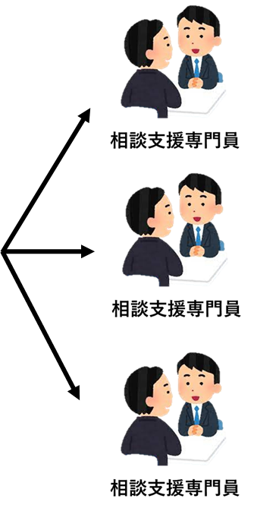
主任相談支援専門員になるということ
相談支援専門員
主任相談支援専門員
相談支援専門員のスキル⤴ ⇒ 地域の支援力⤴⤴⤴

Slide 36
主任相談支援専門員になるということ
【背景にあるもの】
○計画相談は自立支援給付の支給決定の根拠となる公共性の高い福祉サービスである。
○地域間／地域内でバラツキがある。
○脆弱な人員体制の事業所や法人も多い。
『令和元年度主任相談支援専門員養成研修』（一部修正）より

Slide 37
主任相談支援専門員になるということ
【背景にあるもの】
○計画相談は自立支援給付の支給決定の根拠となる公共性の高い福祉サービスである。
○地域間／地域内でバラツキがある。
○脆弱な人員体制の事業所や法人も多い。
【対応策として】
地域間／地域内のバラツキを小さくし、最低限の質の担保を図る。
→ 相談支援の役割と業務の共有
→ 事業所／法人を超えた地域での人材育成
『令和元年度主任相談支援専門員養成研修』（一部修正）より

Slide 38
主任相談支援専門員になるということ
【背景にあるもの】
○計画相談は自立支援給付の支給決定の根拠となる公共性の高い福祉サービスである。
○地域間／地域内でバラツキがある。
○脆弱な人員体制の事業所や法人も多い。
【対応策として】
地域間／地域内のバラツキを小さくし、最低限の質の担保を図る。
→ 相談支援の役割と業務の共有
→ 事業所／法人を超えた地域での人材育成
① 実地教育（ＯＪＴ）の実施
② 研修の企画・運営への参画
『令和元年度主任相談支援専門員養成研修』（一部修正）より

Slide 39
主任相談支援専門員に求められるもの
主任相談支援専門員に求められる「態度・価値観」に関する能力
①地域の相談員を尊重する | ○地域の相談員に対して、敬意を持った姿勢で接することができる。 ○地域の相談員に対して、共感する姿勢を持つことができる。
②地域の相談員の状況を理解する | ○地域の相談員の業務量を理解する姿勢を持つことができる。 ○地域の相談員の所属する法人や事業所の視点を含めて理解する姿勢を持つことができる。 ○地域の相談員の経歴を理解する姿勢を持つことができる。
③メンターとしての役割を意識する | ○困ったことを相談できる関係性の構築を意識できる。 ○今、困っていることを理解して話を聞く姿勢を持つことができる。
『障害者相談支援従事者研修テキスト 主任研修編 〈日本相談支援専門員協会〉』 より

Slide 40
主任相談支援専門員に求められるもの
主任相談支援専門員に求められる「知識・技術」に関する能力
①ミクロ・メゾ・マクロの相談支援の知識と技術 | ○意思決定支援を実践できる。 ○フォーマル・インフォーマルな資源を活用できる。 ○協議会等を活用して、社会資源の開発等ができる。
②地域の特性の知識 | ○地域のフォーマル・インフォーマルな資源を活用できる。 ○地域の相談支援体制における主要な機関について把握している。 ○地域の人口や資源数等を把握している。
③事業所運営の知識 | ○人事管理、経営管理の知識がある。 ○相談支援事業におけるリスクマネジメントに関する知識がある。 ○コンサルテーションを行うことができる。
④スーパービジョンの知識と技術 | ○スーパービジョンの知識がある。 ○スーパーバイザー、スーパーバイジーの経験がある。
⑤個別での対応の知識と技術 | ○地域の相談員の状況や能力に応じたフィードバックを行うことができる。 ○進捗のモニタリングができる。 ○地域の相談員の課題や特性をアセスメントできる。
⑥集団での対応の知識と技術 | ○地域の相談員の特性や課題を把握する機会を設けることができる。 ○ファシリテーションを行うことができる。
⑦人材育成の研修の企画 | ○人材育成に関する研修等の企画ができる。
『障害者相談支援従事者研修テキスト 主任研修編 〈日本相談支援専門員協会〉』 より

Slide 41
『ティーチング技法』
人材育成に必要な技法
段 階 | 内 容
第一段階 「習う準備をする」 | ①気楽にさせる。 ②何の仕事をやるかを伝える。 ③その仕事についてどこまで知っているかを確認する。 ④仕事を覚えたい気持ちにさせる。
第二段階 「仕事の内容を説明する」 | ①ステップを伝えて、やってみせる。 ②ポイントを強調する。 ③はっきりと、抜かりなく、根気よく伝える。 ④理解できる能力以上は強いない。
第三段階 「実際にやらせてみる」 | ①やらせてみて、間違いを直す。 ②やらせながら説明する。 ③もう一度やらせながらポイントを言う。 ④理解しているかを確認する。
第四段階 「教えた後を見る」 | ①仕事に一人で就かせる。 ②わからないときに聞くようにする。 ③質問できるようにする。 ④徐々に指導を減らしていく。
『改訂 福祉職員キャリアパス対応生涯研修課程テキスト』（一部加筆） より

Slide 42
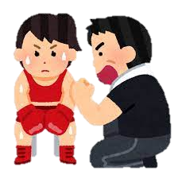
『コーチング技法』
人材育成に必要な技法
 | 内 容
基本姿勢 「関心と観察」 | ①メンバーの成長を願い、常に積極的な関心をもつ。 ②メンバーの自主性や自発性を尊重し、気づきを促す。 ③メンバーの持ち味や存在能力に着目する
基本技法 | ①積極的傾聴：メンバーの意思や気持ちを受け止める。 ②効果的な質問：効果的に質問し、自覚と意識化を図る。 順調なとき⇒「成功の方程式」を導き出す。 悩み・不安・迷い⇒そのことを明確にする。 ③課題の整理と助言 事実の整理・到達ゴール・意思の確認 称賛・承認・助言・経過目標の設定
『改訂 福祉職員キャリアパス対応生涯研修課程テキスト』（一部加筆） より

Slide 43
人材育成に必要な技法
コーチングは答えを引き出し、自発的行動を促す。
ティーチングは解決策を与え、行動を前進させる。

Slide 44
研修の形態
形 態 | 内 容
OJT （On the Job Training） ～職務を通じての研修～ | 上司（先輩職員）が、職務を通じて、または職務と関連させながら、部下（後輩職員）を指導・育成する研修。
OFF-JT （Off the Job Training） ～職務を離れての研修～ | 職務命令により、一定期間、日常業務を離れて行う研修。「職場内の集合研修」と「職場外研修への派遣」の２つがある。
SDS （Self Development System） ～自己啓発援助制度～ | 職員の職場内外での自主的な自己啓発活動を職場として認知し、経済的・時間的な援助や施設の提供を行うもの。
『改訂 福祉の「職場研修」マニュアル ～福祉人材育成のための実践手引き～〈全国社会福祉協議会〉』 より

Slide 45
研修の形態
形 態 | 内 容
OJT （On the Job Training） ～職務を通じての研修～ | 上司（先輩職員）が、職務を通じて、または職務と関連させながら、部下（後輩職員）を指導・育成する研修。
OFF-JT （Off the Job Training） ～職務を離れての研修～ | 職務命令により、一定期間、日常業務を離れて行う研修。「職場内の集合研修」と「職場外研修への派遣」の２つがある。
SDS （Self Development System） ～自己啓発援助制度～ | 職員の職場内外での自主的な自己啓発活動を職場として認知し、経済的・時間的な援助や施設の提供を行うもの。
『改訂 福祉の「職場研修」マニュアル ～福祉人材育成のための実践手引き～〈全国社会福祉協議会〉』 より

Slide 46
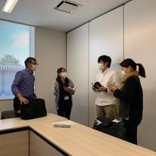
研修の形態
「業務上のあらゆる場面がOJTの機会」
～４つの着眼点～
①仕事が人を育てる
②風土が人を育てる
③上司・先輩の後姿に“まねぶ”
④日常のフィードバックが大切
『改訂 福祉の「職場研修」マニュアル ～福祉人材育成のための実践手引き～〈全国社会福祉協議会〉』 （一部修正）より

Slide 47
研修の形態
形 態 | 内 容
OJT （On the Job Training） ～職務を通じての研修～ | 上司（先輩職員）が、職務を通じて、または職務と関連させながら、部下（後輩職員）を指導・育成する研修。
OFF-JT （Off the Job Training） ～職務を離れての研修～ | 職務命令により、一定期間、日常業務を離れて行う研修。「職場内の集合研修」と「職場外研修への派遣」の２つがある。
SDS （Self Development System） ～自己啓発援助制度～ | 職員の職場内外での自主的な自己啓発活動を職場として認知し、経済的・時間的な援助や施設の提供を行うもの。
『改訂 福祉の「職場研修」マニュアル ～福祉人材育成のための実践手引き～〈全国社会福祉協議会〉』 より

Slide 48
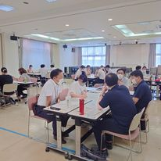
研修の形態
「OFF－JTの推進」
～研修技法を効果的に活用する～
①研修のねらいや目的に合った内容
②受講者の知識や能力のレベルに合った内容
③研修の流れに沿った内容
④研修の時間を考慮した内容
⑤受講生の人数を考慮した内容
上記を踏まえ、研修のあり方を考える。
『改訂 福祉の「職場研修」マニュアル ～福祉人材育成のための実践手引き～〈全国社会福祉協議会〉』 （一部修正）より

Slide 49
研修の形態
形 態 | 内 容
OJT （On the Job Training） ～職務を通じての研修～ | 上司（先輩職員）が、職務を通じて、または職務と関連させながら、部下（後輩職員）を指導・育成する研修。
OFF-JT （Off the Job Training） ～職務を離れての研修～ | 職務命令により、一定期間、日常業務を離れて行う研修。「職場内の集合研修」と「職場外研修への派遣」の２つがある。
SDS （Self Development System） ～自己啓発援助制度～ | 職員の職場内外での自主的な自己啓発活動を職場として認知し、経済的・時間的な援助や施設の提供を行うもの。
『改訂 福祉の「職場研修」マニュアル ～福祉人材育成のための実践手引き～〈全国社会福祉協議会〉』 より

Slide 50
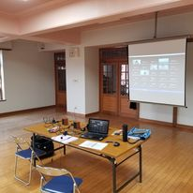
研修の形態
「SDSの基本的方法」
～自己啓発・相互啓発を促進～
職員の職場内外での自己啓発に対する
①経済的支援（費用補助等）
②時間的支援（職務免除・調整や休暇の付与等）
③物的支援（施設や設備の貸し出し・提供等）
『改訂 福祉の「職場研修」マニュアル ～福祉人材育成のための実践手引き～〈全国社会福祉協議会〉』 （一部修正）より

Slide 51
継続的な学びの中での相談支援従事者研修
OJT
（地域全体で）
① 実地教育（ＯＪＴ）の実施
② 研修の企画・運営への参画
テーマ別研修
都道府県等実施研修の体系化
階層別研修
知っておきたい知識
身につけておきたい技能
積んでおきたい経験
常に基盤におくべき価値
継続的な学びとその場
『障害者相談支援従事者研修テキスト 主任研修編 〈日本相談支援専門員協会〉』（一部修正） より

Slide 52
継続的な学びの中での相談支援従事者研修
OJT
（地域全体で）
スーパービジョン
助言・事例検討など
テーマ別研修
専門コース別研修
（精神障害・障害児相談意思決定支援など）
医療的ケア児支援者養成研修
都道府県等実施研修の体系化
階層別研修
主任
研修
基礎
研修
養成
研修
現任
研修
現任
研修
少なくとも５年
５年間のうちに１回
知っておきたい知識
身につけておきたい技能
積んでおきたい経験
常に基盤におくべき価値
継続的な学びとその場
『障害者相談支援従事者研修テキスト 主任研修編 〈日本相談支援専門員協会〉』（一部修正） より

Slide 53
継続的な学びの中での相談支援従事者研修
OJT
（地域全体で）
スーパービジョン
助言・事例検討など
テーマ別研修
専門コース別研修
（精神障害・障害児相談意思決定支援など）
医療的ケア児支援者養成研修
都道府県等実施研修の体系化
階層別研修
主任
研修
基礎
研修
養成
研修
現任
研修
現任
研修
少なくとも５年
５年間のうちに１回
知っておきたい知識
身につけておきたい技能
積んでおきたい経験
常に基盤におくべき価値
継続的な学びとその場
『障害者相談支援従事者研修テキスト 主任研修編 〈日本相談支援専門員協会〉』（一部修正） より

Slide 54
継続的な学びの中での相談支援従事者研修
OJT
（地域全体で）
スーパービジョン
助言・事例検討など
テーマ別研修
専門コース別研修
（精神障害・障害児相談意思決定支援など）
医療的ケア児支援者養成研修
都道府県等実施研修の体系化
階層別研修
主任
研修
基礎
研修
養成
研修
現任
研修
現任
研修
少なくとも５年
５年間のうちに１回
知っておきたい知識
身につけておきたい技能
積んでおきたい経験
常に基盤におくべき価値
継続的な学びとその場
『障害者相談支援従事者研修テキスト 主任研修編 〈日本相談支援専門員協会〉』（一部修正） より

Slide 55
地域の中での実地教育（OJT）の実施
 | 内 容
担い手 | ①人 材（だれが） 主任相談支援専門員 ②機 関（どこが） 相談支援事業所 基幹相談支援センター 障害福祉サービス事業所 ③会議体（どこで） 地域自立支援協議会 障害福祉サービス事業所連絡会等
方法等 | ①スーパービジョンの実施 ②ケース検討の実施 ③個別支援会議の開催・運営支援 ④相談支援専門員の個別相談や事業所訪問の実施 ⑤障害福祉サービス事業所連絡会等への参画や企画運営
『令和元年度主任相談支援専門員養成研修』（一部修正）より

Slide 56
地域の中での実地教育（OJT）の実施
 | 内 容
担い手 | ①人 材（だれが） 主任相談支援専門員 ②機 関（どこが） 相談支援事業所 基幹相談支援センター 障害福祉サービス事業所 ③会議体（どこで） 地域自立支援協議会 障害福祉サービス事業所連絡会等
方法等 | ①スーパービジョンの実施 ②ケース検討の実施 ③個別支援会議の開催・運営支援 ④相談支援専門員の個別相談や事業所訪問の実施 ⑤障害福祉サービス事業所連絡会等への参画や企画運営
『令和元年度主任相談支援専門員養成研修』（一部修正）より

Slide 57
地域の中での実地教育（OJT）の実施
 | 内 容
担い手 | ①人 材（だれが） 主任相談支援専門員 ②機 関（どこが） 相談支援事業所 基幹相談支援センター 障害福祉サービス事業所 ③会議体（どこで） 地域自立支援協議会 障害福祉サービス事業所連絡会等
方法等 | ①スーパービジョンの実施 ②ケース検討の実施 ③個別支援会議の開催・運営支援 ④相談支援専門員の個別相談や事業所訪問の実施 ⑤障害福祉サービス事業所連絡会等への参画や企画運営
『令和元年度主任相談支援専門員養成研修』（一部修正）より

Slide 58
研修の企画・運営への参画
OJT
（地域全体で）
スーパービジョン
助言・事例検討など
テーマ別研修
専門コース別研修
（精神障害・障害児相談意思決定支援など）
医療的ケア児支援者養成研修
都道府県等実施研修の体系化
階層別研修
主任
研修
基礎
研修
養成
研修
現任
研修
現任
研修
少なくとも５年
５年間のうちに１回
知っておきたい知識
身につけておきたい技能
積んでおきたい経験
常に基盤におくべき価値
継続的な学びとその場
『障害者相談支援従事者研修テキスト 主任研修編 〈日本相談支援専門員協会〉』（一部修正） より

Slide 59
研修の企画・運営への参画
地域での必要な研修の企画・運営
例：○障害者ケアマネジメントの復習のためのフォローアップ研修 ○相談支援専門員・サービス管理責任者・介護支援専門員との連携研修
都道府県が主体の人材育成に関する事業への参画
例：○法定研修受講生への課題実習への協力 ○法定研修修了後の受講生のフォローアップ ○法定研修の企画・運営への参画または講師としての参画 ○都道府県（広域）での相談支援体制整備への参画 相談支援体制整備事業のアドバイザー 都道府県自立支援協議会等への参画 ○相談支援専門員の組織化への協力及び活動への参画 ※これらの体制を整備する視点も重要
『令和元年度主任相談支援専門員養成研修』（一部修正）より

Slide 60
研修の企画・運営への参画
地域での必要な研修の企画・運営
例：○障害者ケアマネジメントの復習のためのフォローアップ研修 ○相談支援専門員・サービス管理責任者・介護支援専門員との連携研修
都道府県が主体の人材育成に関する事業への参画
例：○法定研修受講生への課題実習への協力 ○法定研修修了後の受講生のフォローアップ ○法定研修の企画・運営への参画または講師としての参画 ○都道府県（広域）での相談支援体制整備への参画 相談支援体制整備事業のアドバイザー 都道府県自立支援協議会等への参画 ○相談支援専門員の組織化への協力及び活動への参画 ※これらの体制を整備する視点も重要
『令和元年度主任相談支援専門員養成研修』（一部修正）より

Slide 61
研修の企画・運営への参画
地域での必要な研修の企画・運営
例：○障害者ケアマネジメントの復習のためのフォローアップ研修 ○相談支援専門員・サービス管理責任者・介護支援専門員との連携研修
都道府県が主体の人材育成に関する事業への参画
例：○法定研修受講生への課題実習への協力 ○法定研修修了後の受講生のフォローアップ ○法定研修の企画・運営への参画または講師としての参画 ○都道府県（広域）での相談支援体制整備への参画 相談支援体制整備事業のアドバイザー 都道府県自立支援協議会等への参画 ○相談支援専門員の組織化への協力及び活動への参画 ※これらの体制を整備する視点も重要
『令和元年度主任相談支援専門員養成研修』（一部修正）より

Slide 62
継続的な学びの中での相談支援従事者研修
OJT
（地域全体で）
スーパービジョン
助言・事例検討など
テーマ別研修
専門コース別研修
（精神障害・障害児相談意思決定支援など）
医療的ケア児支援者養成研修
都道府県等実施研修の体系化
階層別研修
主任
研修
基礎
研修
養成
研修
現任
研修
現任
研修
少なくとも５年
５年間のうちに１回
知っておきたい知識
身につけておきたい技能
積んでおきたい経験
常に基盤におくべき価値
継続的な学びとその場
『障害者相談支援従事者研修テキスト 主任研修編 〈日本相談支援専門員協会〉』（一部修正） より

Slide 63
継続的な学びの中での相談支援従事者研修
OJT
（地域全体で）
スーパービジョン
助言・事例検討など
テーマ別研修
専門コース別研修
（精神障害・障害児相談意思決定支援など）
医療的ケア児支援者養成研修
相談支援専門員の入口
都道府県等実施研修の体系化
階層別研修
主任
研修
基礎
研修
養成
研修
現任
研修
現任
研修
少なくとも５年
５年間のうちに１回
獲得目標
①地域を基盤としたソーシャルワークとしての障害者相談支援の価値と知識を理解する。
②基本相談支援の理論と実際を理解し、障害者ケアマネジメントのスキルを獲得する。
③計画相談支援の実施に関する実務を理解し、一連の業務ができる。
④地域づくりとその核となる（自立支援）協議会の役割と機能を理解する。
『令和元年度主任相談支援専門員養成研修』（一部修正）より

Slide 64
継続的な学びの中での相談支援従事者研修
OJT
（地域全体で）
スーパービジョン
応用
統合
助言・事例検討など
テーマ別研修
提示
専門コース別研修
（精神障害・障害児相談意思決定支援など）
医療的ケア児支援者養成研修
相談支援専門員の入口
活性化
都道府県等実施研修の体系化
例示
階層別研修
主任
研修
基礎
研修
養成
研修
現任
研修
現任
研修
少なくとも５年
５年間のうちに１回
獲得目標
①地域を基盤としたソーシャルワークとしての障害者相談支援の価値と知識を理解する。
②基本相談支援の理論と実際を理解し、障害者ケアマネジメントのスキルを獲得する。
③計画相談支援の実施に関する実務を理解し、一連の業務ができる。
④地域づくりとその核となる（自立支援）協議会の役割と機能を理解する。
『令和元年度主任相談支援専門員養成研修』（一部修正）より

Slide 65
継続的な学びの中での相談支援従事者研修
OJT
（地域全体で）
スーパービジョン
助言・事例検討など
テーマ別研修
専門コース別研修
（精神障害・障害児相談意思決定支援など）
医療的ケア児支援者養成研修
都道府県等実施研修の体系化
階層別研修
主任
研修
基礎
研修
養成
研修
現任
研修
現任
研修
少なくとも５年
５年間のうちに１回
知っておきたい知識
身につけておきたい技能
積んでおきたい経験
常に基盤におくべき価値
継続的な学びとその場
『障害者相談支援従事者研修テキスト 主任研修編 〈日本相談支援専門員協会〉』（一部修正） より

Slide 66
継続的な学びの中での相談支援従事者研修
OJT
（地域全体で）
スーパービジョン
助言・事例検討など
テーマ別研修
相談支援専門員のスキルの充実
専門コース別研修
（精神障害・障害児相談意思決定支援など）
医療的ケア児支援者養成研修
都道府県等実施研修の体系化
階層別研修
主任
研修
現任
研修
基礎
研修
養成
研修
現任
研修
少なくとも５年
５年間のうちに１回
獲得目標
①相談支援の基本を理解し、それを基盤とした実践を行うことができる。
②チームアプローチ（多職種連携）の理論と方法を理解し、実践することができる。
③コミュニティワーク（地域とのつながりやインフォーマルの活用等）の理論と方法を理解し、実践することができる。
④スーパービジョンの理論と方法を理解するとともに、継続的に研鑽を継続した実践をすることができる。
『障害者相談支援従事者研修テキスト 主任研修編 〈日本相談支援専門員協会〉』（一部修正） より

Slide 67
継続的な学びの中での相談支援従事者研修
OJT
（地域全体で）
スーパービジョン
助言・事例検討など
テーマ別研修
相談支援専門員のスキルの充実
専門コース別研修
（精神障害・障害児相談意思決定支援など）
医療的ケア児支援者養成研修
都道府県等実施研修の体系化
階層別研修
主任
研修
現任
研修
基礎
研修
養成
研修
現任
研修
少なくとも５年
５年間のうちに１回
獲得目標
①相談支援の基本を理解し、それを基盤とした実践を行うことができる。
②チームアプローチ（多職種連携）の理論と方法を理解し、実践することができる。
③コミュニティワーク（地域とのつながりやインフォーマルの活用等）の理論と方法を理解し、実践することができる。
④スーパービジョンの理論と方法を理解するとともに、継続的に研鑽を継続した実践をすることができる。
『障害者相談支援従事者研修テキスト 主任研修編 〈日本相談支援専門員協会〉』（一部修正） より

Slide 68
4 福島県障がい者相談支援従事者人材育成ビジョン
○福島県障がい者相談支援従事者人材育成ビジョン
＊上記を使用します。

Slide 69
福島県の目指すべき人材
身近な地域（圏域）で実践的なスーパーバイズが行なえ、圏域のリーダー及び中核を担える人材。
人材育成のための方法
①人材育成部会をコアメンバーとし、県の人材育成体系を作りながら育成の仕組みを構築する。
②指導者養成研修などの参加から、法定研修の企画などを担いリーダー的人材の裾野を広げる。
③各圏域における基幹相談支援センターの機能充実や、相談支援アドバイザー、サービス管理責任者等の中核者を中心にし、より身近な圏域での研修、人材育成体制を構築していくことができる。
『福島県障がい者相談支援従事者人材育成ビジョン』より

Slide 70
福島県の目指すべき人材
身近な地域（圏域）で実践的なスーパーバイズが行なえ、圏域のリーダー及び中核を担える人材。
人材育成のための方法
①人材育成部会をコアメンバーとし、県の人材育成体系を作りながら育成の仕組みを構築する。
②指導者養成研修などの参加から、法定研修の企画などを担いリーダー的人材の裾野を広げる。
③各圏域における基幹相談支援センターの機能充実や、相談支援アドバイザー、サービス管理責任者等の中核者を中心にし、より身近な圏域での研修、人材育成体制を構築していくことができる。
『福島県障がい者相談支援従事者人材育成ビジョン』より

Slide 71
福島県が目指す人材育成について
〈福島県障がい者相談支援従事者人材育成体系フロー図〉

Slide 72
福島県自立支援協議会人材育成部会

Slide 73
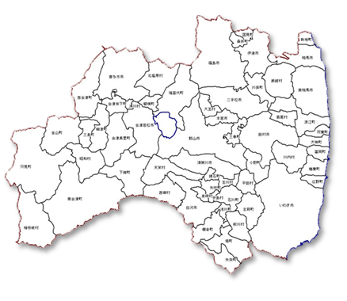
福島県自立支援協議会人材育成部会
福島県障がい者相談支援従事者人材育成ビジョンに基づき
○各保健福祉圏域において、リーダー及び中核を担える中核者を育成する。
○相談支援専門員とサービス管理責任者が連動して、人材育成をしていく。
R07福島県自立支援協議会人材育成部会構成メンバー
県北障がい保健福祉圏域連絡会人材育成WG
県中障がい保健福祉圏域連絡会人材育成部会
県南障がい保健福祉圏域連絡会人材育成WG
会津・南会津障がい保健福祉圏域連絡会人材育成WG
相双障がい保健福祉圏域連絡会人材育成部会
いわき市自立支援協議会人材育成部会
福島県内基幹相談支援センター代表者
福島県相談支援専門員協会（相談支援専門員研修事務局）
福島県社会福祉事業団（サービス管理責任者研修事務局）
人材育成ビジョンをもとに
○圏域における人材育成の促進
○法定研修の円滑な実施へ向けた協議

Slide 74
福島県が目指す人材育成について
〈福島県障がい者相談支援従事者人材育成体系フロー図〉

Slide 75
福島県の障がい者相談支援従事者人材育成体系
『福島県障がい者相談支援従事者人材育成ビジョン』より

Slide 76
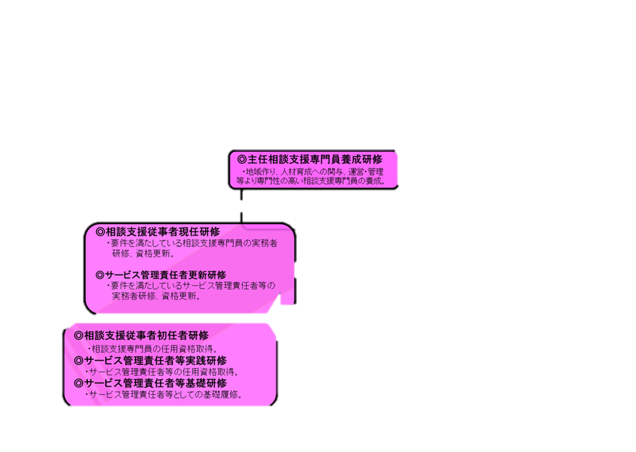
福島県の障がい者相談支援従事者人材育成体系
『福島県障がい者相談支援従事者人材育成ビジョン』より

Slide 77
福島県の障がい者相談支援従事者人材育成体系
『福島県障がい者相談支援従事者人材育成ビジョン』より

Slide 78
福島県の障がい者相談支援従事者人材育成体系
『福島県障がい者相談支援従事者人材育成ビジョン』より

Slide 79
福島県の障がい者相談支援従事者人材育成体系
『福島県障がい者相談支援従事者人材育成ビジョン』より

Slide 80
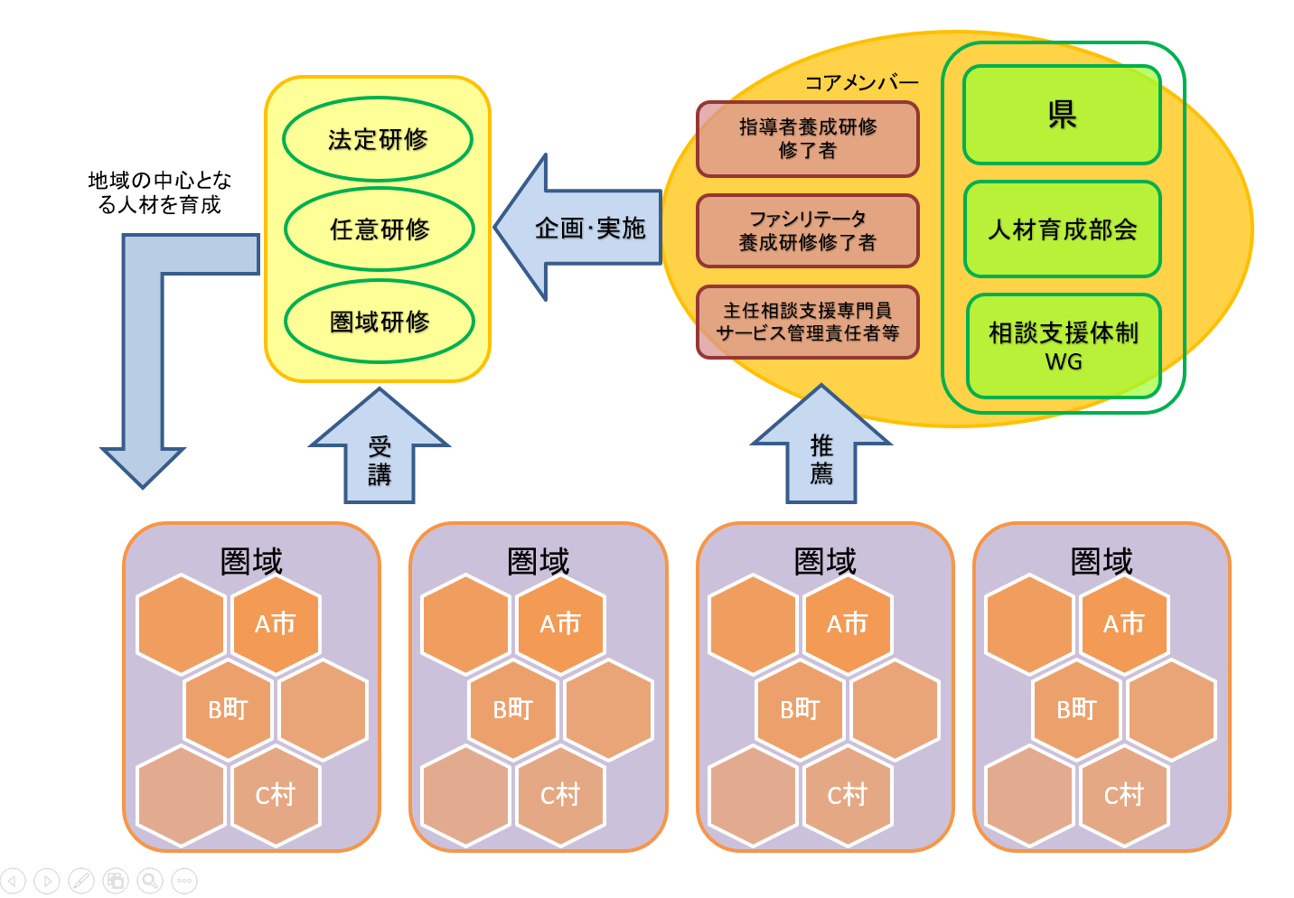
福島県の障がい者相談支援従事者人材育成体系

Slide 81
継続的な学びの中での相談支援従事者研修
地域・圏域で人材育成ができる場の確立
OJT
（地域全体で）
スーパービジョン
助言・事例検討など
テーマ別研修
専門コース別研修（精神障害・障害児支援・意思決定支援など）
医療的ケア児支援者養成研修
都道府県等実施研修の体系化
階層別研修
サービス管理
責任者
共通講義
基礎
研修
実践
研修
更新
研修
主任
研修
相談支援
専門員
養成
研修
現任
研修
現任
研修
知っておきたい知識
身につけておきたい技能
積んでおきたい経験
常に基盤におくべき価値
継続的な学びとその場
『障害者相談支援従事者研修テキスト 主任研修編 〈日本相談支援専門員協会〉』（一部修正） より

Slide 82
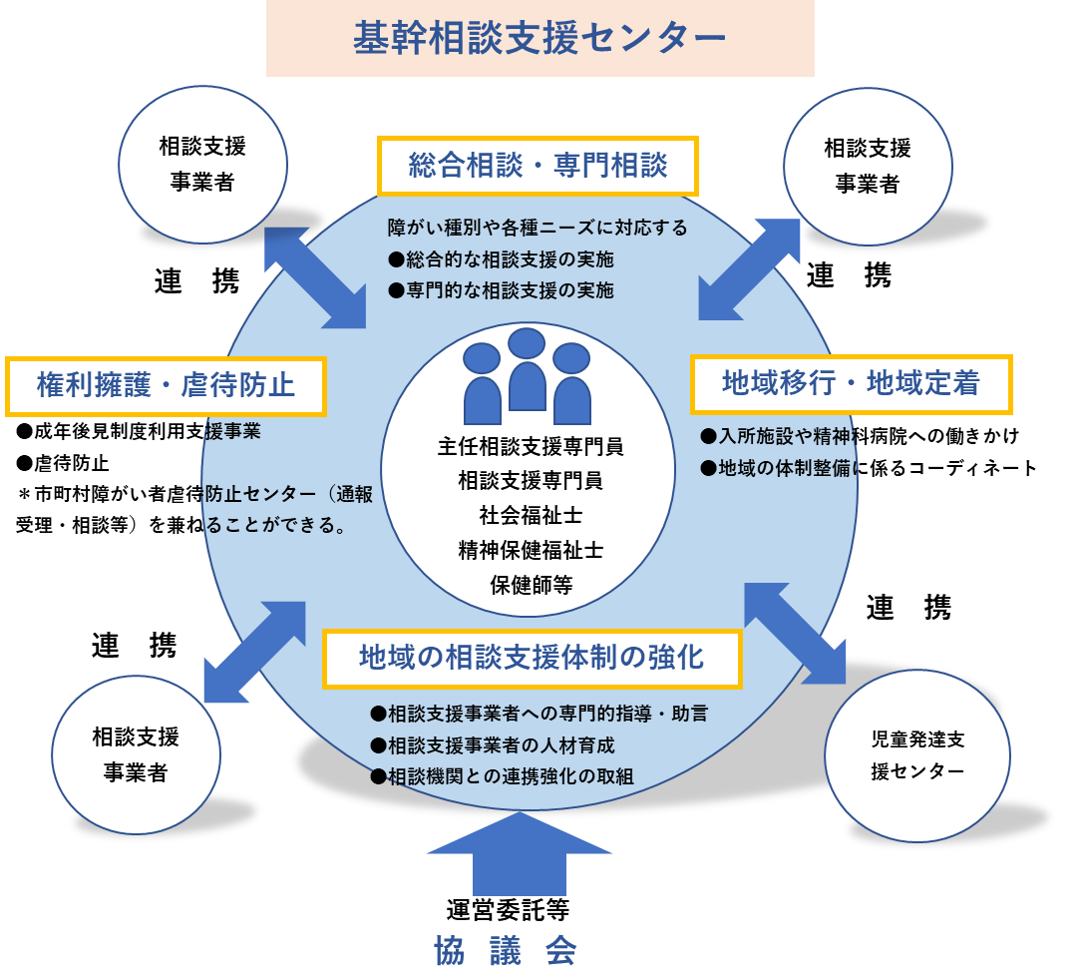
地域における人材育成：基幹相談支援センター
市町村地域生活支援事業に位置付けられ、市町村から業務委託を受けた相談支援事業所が設置。地域における相談支援の中核的な役割を担う。

Slide 83
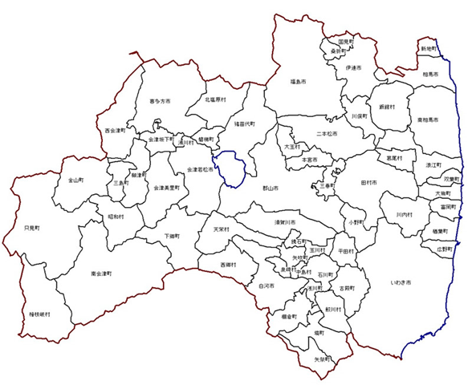
福島県内の基幹相談支援センターの設置状況
ふくしま
基幹相談支援
センター
地域生活支援
センター
ウィズピア
相馬地方
基幹相談支援
センター
拓
さぽーとセンター
TSUBASA
会津西部
基幹相談支援
センター
会津若松市
障がい者
総合相談窓口
郡山市
障がい者
基幹相談支援
センター
三春町
基幹相談支援
センター
基幹相談支援
センター
ふたば
すかがわ地方
基幹相談支援
センター
田村・小野
基幹相談支援
センター
石川地方
障がい者
基幹相談支援
センター
東白川地域
相談支援センター
はなわ
いわき
基幹相談支援
センター
基幹相談支援
センター
けんなん

Slide 84
福島県内の基幹相談支援センターの設置状況
R07.05現在
圏 域 |  | 市 町 村 | 基幹相談支援センター名
県 北 | 福島市 | 福島市 | ふくしま基幹相談支援センター
 | 北 部 | 伊達市・桑折町・国見町・川俣町
 | 南 部 | 本宮市・二本松市・大玉村 | さぽーとセンターTSUBASA
県 中 | 郡山市 | 郡山市 | 郡山市障がい者基幹相談支援センター
 | 岩 瀬 | 須賀川市・鏡石町・天栄村 | すかがわ地方基幹相談支援センター
 | 石 川 | 石川町・玉川村・平田村・浅川町・古殿町 | 石川地方障がい者基幹相談支援センター
 | 田 村 | 田村市・小野町 | 田村・小野基幹相談支援センター
 |  | 三春町 | 三春町基幹相談支援センター
県 南 | 東白川 | 棚倉町・矢祭町・塙町・鮫川村 | 福島県東白川地域相談センターはなわ
 | 西白河 | 白河市・西郷村・泉崎村・中島村・矢吹町 | 基幹相談支援センターけんなん
会 津 | 会津若松 | 会津若松市 | 会津若松市障がい者総合相談窓口
 | 喜多方 | 喜多方市 | 地域生活支援センターウィズピア
 | 耶 麻 河 沼 大 沼 | 北塩原村・西会津町・磐梯町・猪苗代町・湯川村
 | 河沼 | 会津坂下町・柳津町・三島町・金山町・昭和村 会津美里町 | 会津西部基幹相談支援センター
 | 南会津 | 下郷村・桧枝岐村・只見町・南会津町
いわき |  | いわき市 | いわき基幹相談支援センター
相 双 | 相 馬 | 新地町・相馬市・南相馬市・飯舘村 | 相馬地方基幹相談支援センター拓
 | 双 葉 | 浪江町・葛尾村・双葉町・大熊町・富岡町・川内村・楢葉町・広野町 | 基幹相談支援センターふたば

